Slide 1
Actividad
integradora

Slide 2

Consigna para trabajo en clase
Vamos a aplicar mucho de lo aprendido en esta semana.
Para esto cada mesa de trabajo deberá investigar qué puerto —o puertos— utilizan las siguientes aplicaciones. Además, deberán agregar tres aplicaciones más.

Slide 3




Aplicaciones a investigar
Zoom los puertos 80 y 443 TCP, son los que va a utilizar la aplicación para la conexión, TCP 8801 y 8802, así como los UDP 3478, 3479, 8801 y 8802, van a permitir que podamos realizar una llamada de vídeo. | Discord puerto 443 TCP para las conexiones HTTPS, es el puerto TCP 6463, así como los puertos TCP y UDP 6457-6463. | Google Meet Los puertos 3478 y 19302-19309 permiten el flujo de datos de multimedia (audio y vìdeo) | WhatsApp Web TCP: 5222, 5223, 5228 y 524 UDP: 3478

Slide 4




Aplicaciones a investigar
MySQL MySQL usa el puerto 3306 por defecto. | Git puerto (9418) | Secure Sockets Layer (SSL) Puerto 443 TCP y HTTP Puerto 80, | HTTP Puerto 80 y el 443,

Slide 5




Aplicaciones a investigar
VirtualBox tcp del virtualbox Puertos configurables: 22,443,3389,18083 y el rango desde 49152 hasta 65534 | VPN El protocolo y puerto predeterminados para Mobile VPN with SSL es el puerto TCP 443. | Microsoft Outlook La mayoría usan 143 o 993 para IMAP, o 110 o 995 para POP. | File Transfer Protocol (FTP) FTP: puerto de red 20 y el 21.

Slide 6




Aplicaciones a investigar
Microsoft Word Puertos TCP/IP y UDP/IP superiores al puerto 1024. | Skype Skype: Usa puertos TCP y UDP. puertos 80 y/o 443. | Epic Games Epic games: 80, 433, 443, 3478, 3479, 5060, 5062, 5222, 6250, y 12000-65000. | FIFA TCP: 1935, 3478-3480, 3659, 10000-10099, 42127. UDP: 3074, 3478-3479, 3659, 6000.

Slide 7




Aplicaciones a investigar
Spotify Spotify: puertos 443, 4070, 80, los cuales corresponden a HTTPS/SSL , Spotify y HTTP respectivamente. | TeamViewer Puerto 5938 TCP/UDP Puerto 443 TCP Puerto 80 TCP | Netflix Netflix TCP: 22, 33001, UDP: 33001 TCP: 443 | Ares Ares utiliza los puertos en el rango 6881-6889

Slide 8


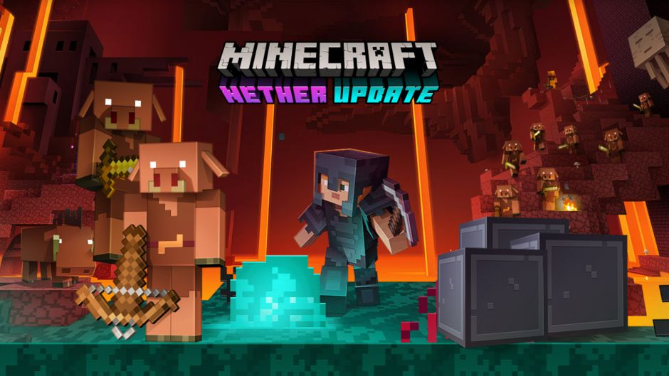
Aplicaciones a investigar
Youtube Youtube puerto 443 | Facebook usa principalmente TLS 1.2 en sus comunicaciones | videojuego Minecraft. Puerto 25565

